Slide 1

Umverteilung SprottenFlotte – Bikesharing in der KielRegion

Slide 2
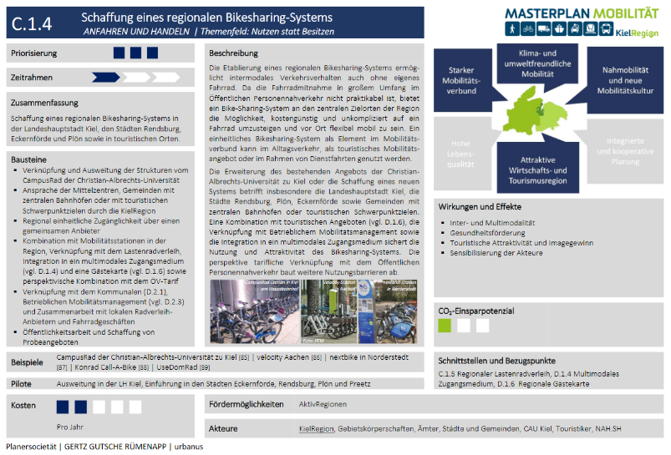



Hintergrund 1: Bikesharing-System SprottenFlotte
Masterplan Mobilität: Politischer Beschluss 2017
Übertragung der Koordination an KielRegion
4 Handlungsfeldern, 72 Maßnahmen, u.a.:
LHK
Kreis Plön
Kreis RD-ECK
Gesellschafter
beschließen & ermächtigen
beschäftigt
schreibt aus und vergibt
Projektkoordination (1,5 P)
Operativen Betrieb
Akquise Kooperationspartner
Mittelakquise
Politische Arbeit
Öffentlichkeit/Marketing
Stationsnetz & Tarife
App / Hintergrundsystem
Nutzer*innendaten
Zahlungsabwicklung
Betrieb und Wartung Räder
2

Slide 3









































Projektpartner der SprottenFlotte – 37 Kommunen
Landeshauptstadt Kiel
Stadt Preetz
Stadt Eckernförde
Stadt Rendsburg
Stadt Plön
Kreis Rendsburg-Eckernförde
Kreis Plön
Amt Schrevenborn
Amt Probstei
Amt Hüttener Berge
Gemeinde Altenholz
Gemeinde Schönkirchen
Gemeinde Kronshagen
Gemeinde Heikendorf
Gemeinde Laboe
Gemeinde Mönkeberg
Gemeinde Mielkendorf
Gemeinde
Molfsee
Gemeinde Borgstedt
Gemeinde Brekendorf
Gemeinde Groß Wittensee
Gemeinde Holzbunge
Gemeinde Osterby
Gemeinde
Owschlag
Gemeinde
Sehestedt
Gemeinde Schönberg
Gemeinde
Brodersdorf
Gemeinde
Fiefbergen
Gemeinde Krummbek
Gemeinde Lutterbek
Gemeinde Passade
Gemeinde Prasdorf
Gemeinde Probsteierhagen
Gemeinde Stein
Gemeinde Stoltenberg
Gemeinde Wendtorf
Gemeinde Wisch
Stadt Schwentinental
Stadt Büdelsdorf
Gemeinde Felde

Slide 4
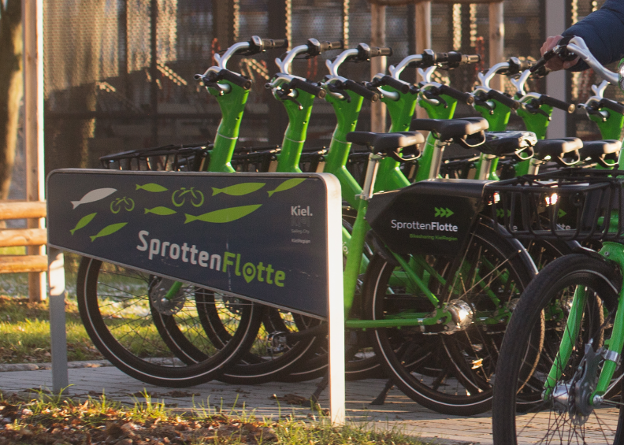
Stationsbasiertes System
Warum Stationen?
Verhindern von „wildparken“
Weniger Fahrräder insgesamt nötig
Klare Orientierung und weniger Suchen
Einrichtung von Stationen auch ad-hoc möglich
Kein freefloating, aber „Priority“, „Basic“ & „Light“ Stationen
Standortwahl
Gemeinsam mit Kommunen, z.B. ÖV-Knoten, hohes Quell-/Zielverkehrsaufkommen
Zusätzlich Unternehmenskooperationen
Ausstattung
4,5 x 2m Grundfläche + Rangierfläche (5 Räder)
2 Stationsbügel zur Begrenzung und Sichtbarkeit; keine Fahrradständer!
Öffentlich zugänglich und gut sichtbar
Service durch Flächeneigentümerin und Betreiber
4

Slide 5
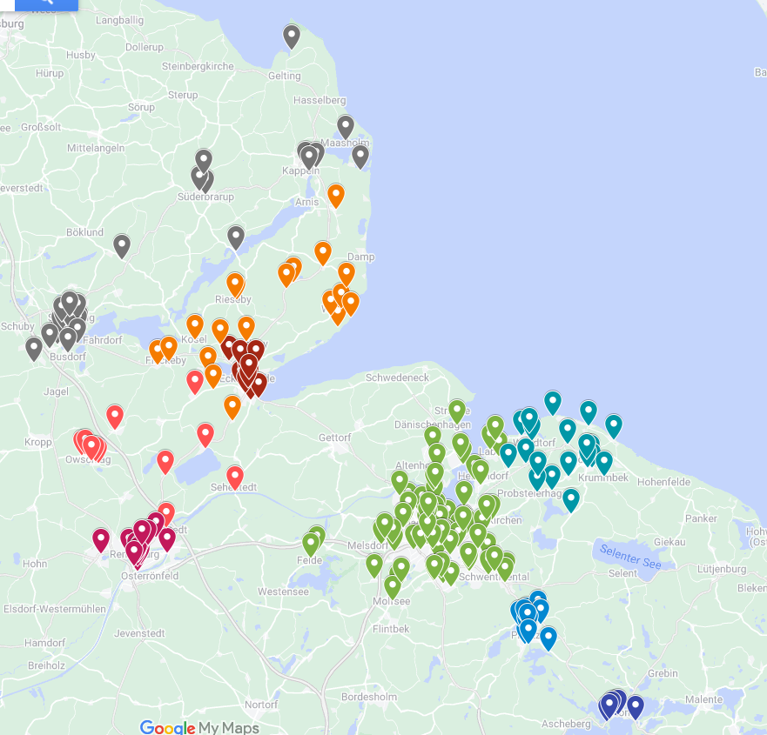
Stationsnetz (nach Ausleihgebieten)
ca. 225 Stationen in 8 Ausleihgebieten
2019 begonnen: 17 Stationen + 150 Rädern in Kiel
Sommer 2021: Ausweitung nach Rendsburg, Eckernförde, Preetz und Plön
05/2021: Start E-Flotte mit inzwischen 100 Pedelecs
07/2023: Ausweitung Probstei und Hüttener Berge
04/2024: Weitere Ausweitung in einigen Kommunen sowie im Rahmen des Projektes SMILE 24
Stand ab Juli 2024:
ca. 225 Stationen
ca. 1.200 Räder (inkl. 100 Pedelecs, 12 Cargos und 4 eCargo-Bikes)
ca. 60 Kommunen
Schlei-Region (SMILE24) Nord
Schlei-Region (SMILE24) Süd
Eckernförde
Hüttener Berge
Probstei
Kiel
Rendsburg
Preetz
Plön
5

Slide 6

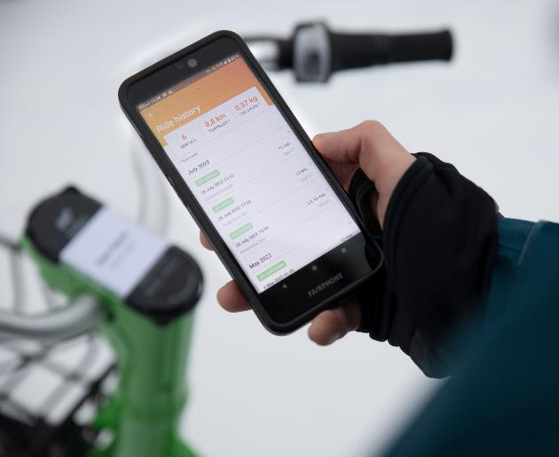







Ausleihe und Funktionsweise
Appbasierte Ausleihe von unterschiedlichen Radmodellen mit bis zu 5 Rädern pro Person
Rückgabe an allen Stationen möglich (fully A-to-B)
Einheitlicher Tarif mit Bezahlung via Paypal, Kredit- oder Debitcard oder SOFORT-Überweisung
Pricing
Standardräder | Lastenräder | E-Bikes & E-Lastenräder
0€ ersten 30 min (1€ für jede weitere 30 min) Max. 12€ am Tag/24h | 1€ pro 30 min Max. 15€ am Tag/24h | 2€ pro 30 min Max. 30€ am Tag/24h
6
Notes:
Ausleihe
Erfolgt über App → QR-Code scannen oder Rad in Kartenansicht auswählen
Pro Person bis zu fünf Räder ausleihbar
Unterschiedliche Radmodelle über Filter anzeigbar
Rückgabe
Alle Räder können an allen Stationen zurückgegeben werden (fully A-to-B)
Bezahlung und Pricing
Erste halbe Stunde auf Standardrädern ist kostenfrei
Einfacher & einheitlicher Tarif (+ Sondertarife für Partner)
Bezahlung per Paypal, Kredit- oder Debitkarte oder SOFORT-Überweisung

Slide 7
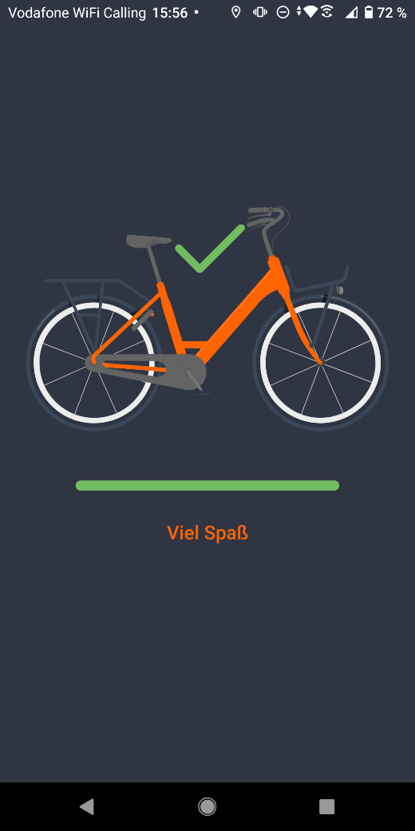
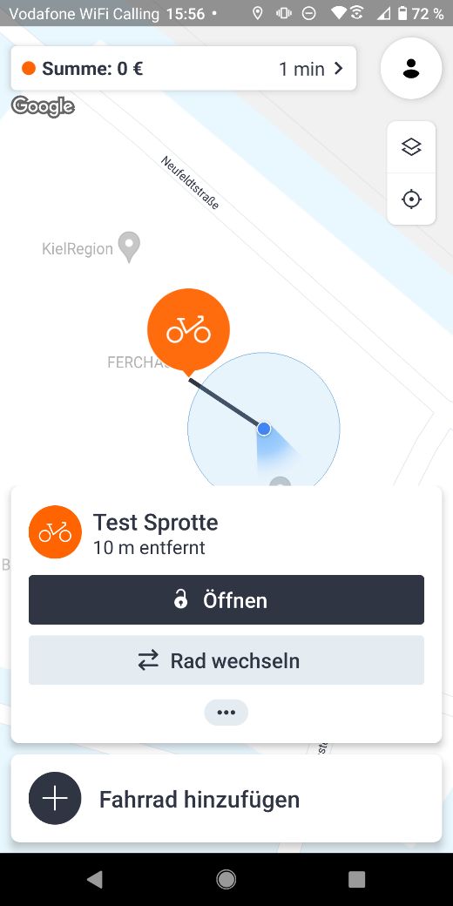
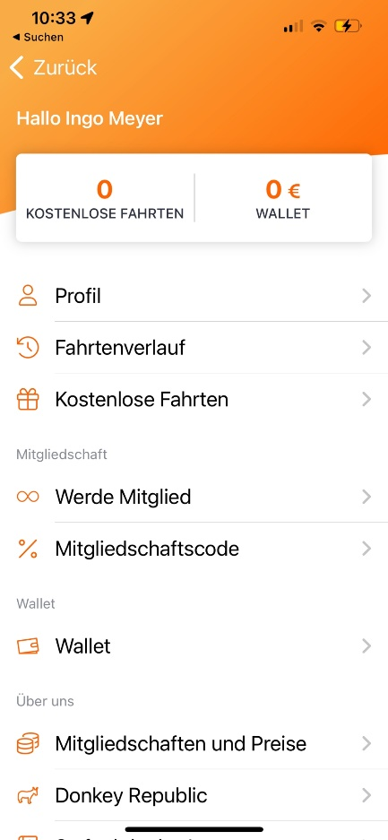
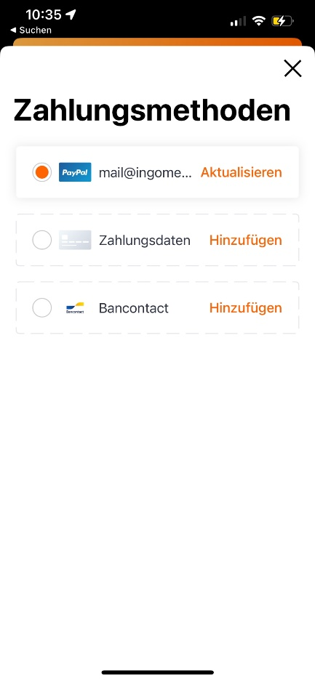
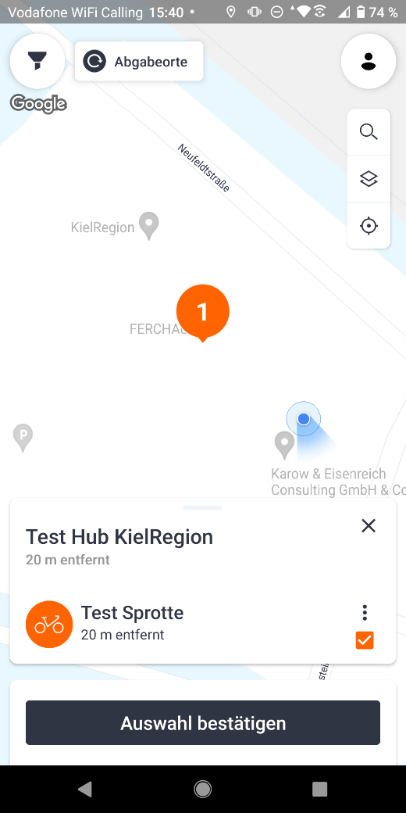
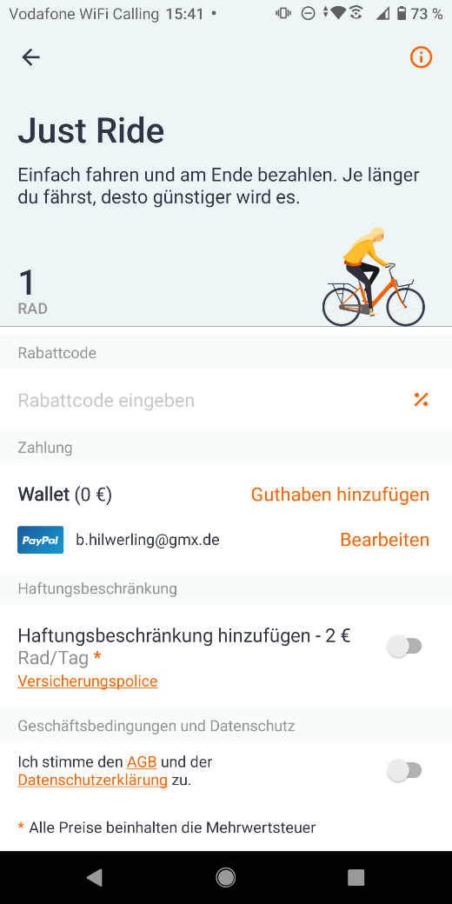
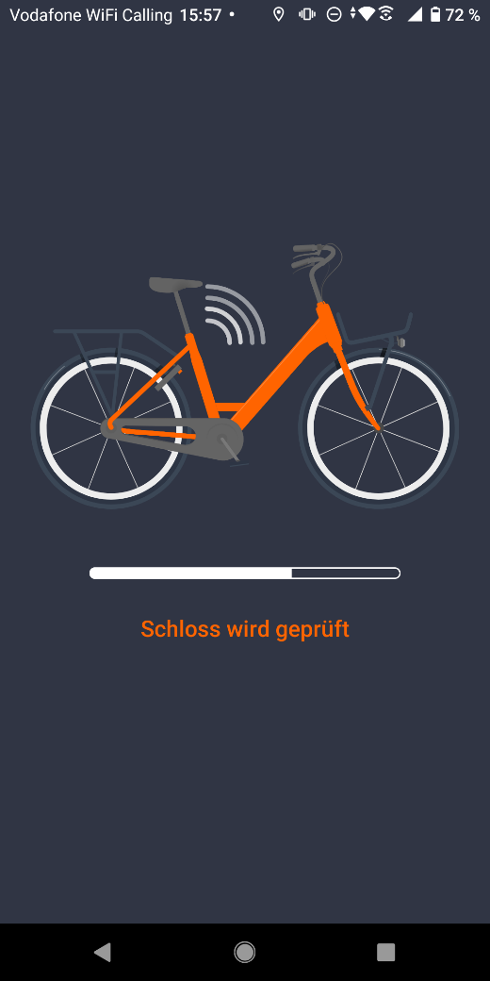
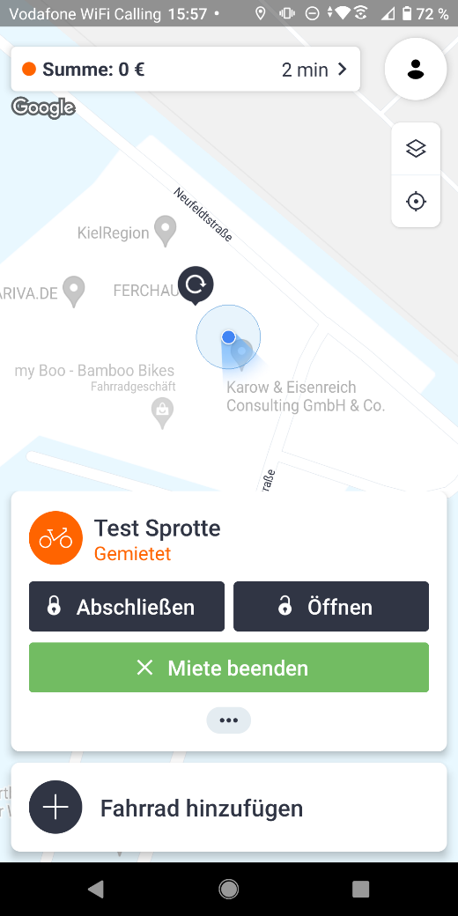
Ablauf Registrierung und Nutzung
Start / Hauptmenü
Zahlungsmethode hinterlegen
Kartenansicht: Fahrrad auswählen
Miete bestätigen (ggf. Rabattcode eingeben)
Schloss öffnen (per Bluetooth)
Abschließen / Miete beenden

Slide 8
Ausleihzahlen
Sommerhoch
Sommerhoch
Sommerhoch
Anbieterwechsel
Lockdown
Lockdown

Slide 9
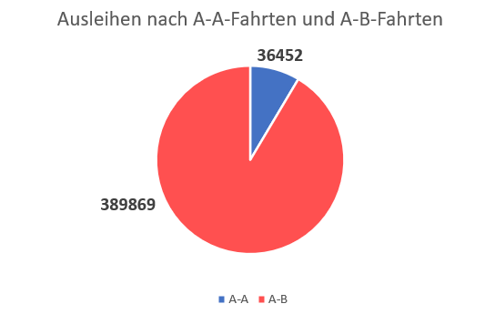
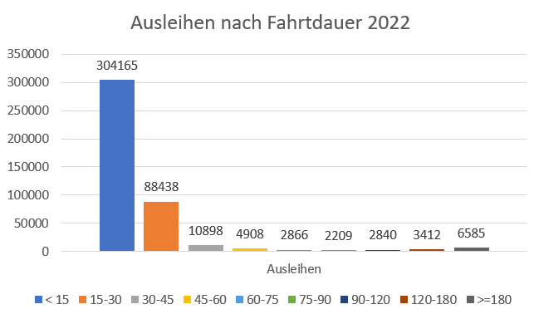
Ausleihen nach A-A-Fahrten und A-B-Fahrten Ausleihen nach Fahrtdauer
8,6%
91,4%
71,3%
20,7%
2,6%
1,2%
0,7%
0,5%
0,7%
1,5%
0,8%
Größtenteils A-B-Fahrten → Transfer / letzte Meile
> 90 % der Fahrten sind unter 30 Minuten
9

Slide 10


Ausleihen gesamt nach Dauer und Distanz
Ca. 90 % der Fahrten sind unter 30 Minuten
10

Slide 11
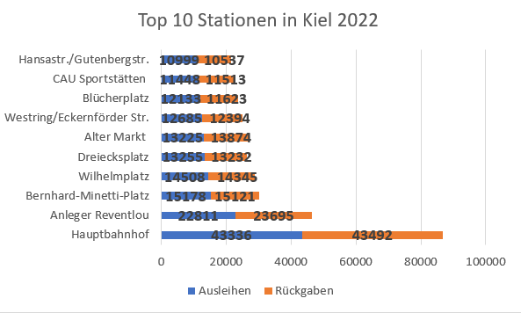
Stärkste Stationen
Mobilitätsknoten
Hauptbahnhof (und weitere Bahnhöfe)
Anleger Reventlou (Fähre + Busse + Mobilitätsstation)
Einzelhandel
insb. innerstädtischer, kleinteiliger und individueller EZH
Quartiere
insb. innerstädtische, dichte Wohnquartiere
Hochschulen
11

Slide 12
Problemstellung: ungenügende Umverteilung
Situation 1: Stationen sind über längere Zeiträume leer
Situation 2: Stationen sind über längere Zeiträume überfüllt
Wie kann eine System-Optimierung bzgl. der Umverteilung durch KI und Vorhersagemodelle geschaffen werden?
Ausleihdaten
Wetterdaten
(Veranstaltungsdaten)

Slide 13
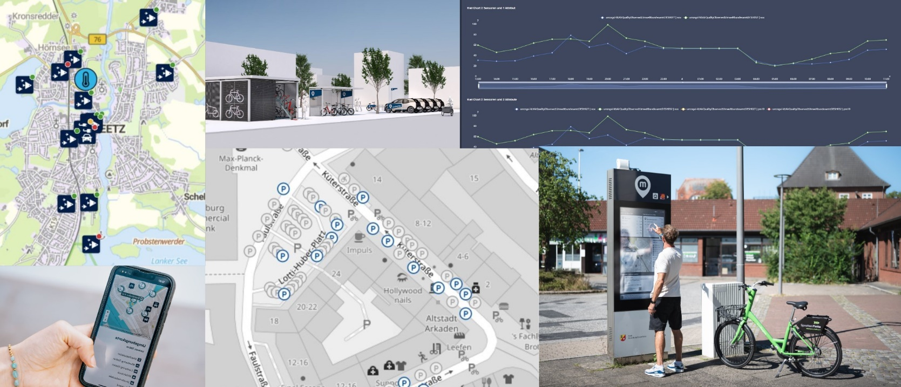
Hintergrund 2: Regionale Datenplattform „Mobility Live Access“
GBFS-Feed (Global Bikesharing Feed Specification)
FIWARE (NGSI-LD) Mobility Live Access
Dokumentation Mobility Live Access
SmartDataModels // BikeHireDockingStation // Spezifikation

